Slide 1
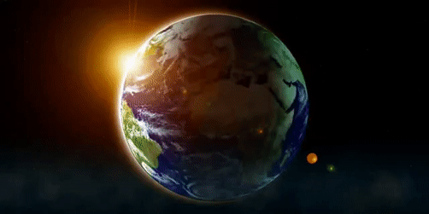


PENSE VOCÊ....
Pense você
no mundo que está presente e real.
Naquele que gostaria ser o ideal.
POESIA: DOROTÉIA GOMES

Slide 2
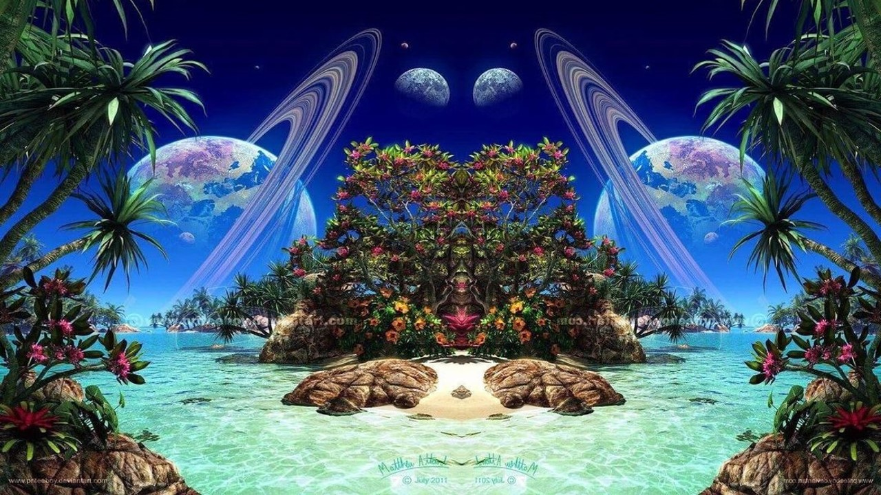


Pense você
Nas limitações das ações.
No descontentamento das gerações.
Naquele momento, em que o desconforto acontece.
Nas ruas o movimento floresce.

Slide 3
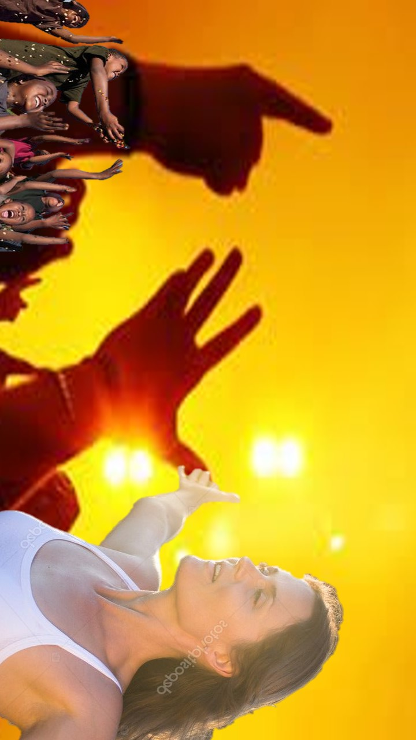

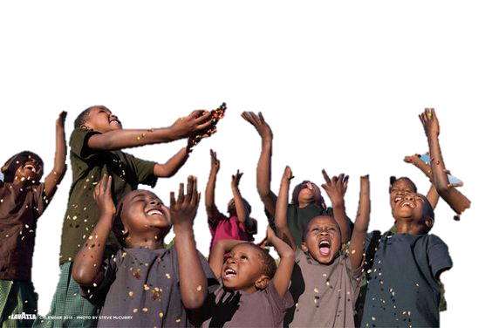
Pense você
No burburinho da coletividade em interação
Naquele momento em que a voz tece a razão.
Numa liberdade de expressão.
Todos juntos podem ganhar a questão.

Slide 4
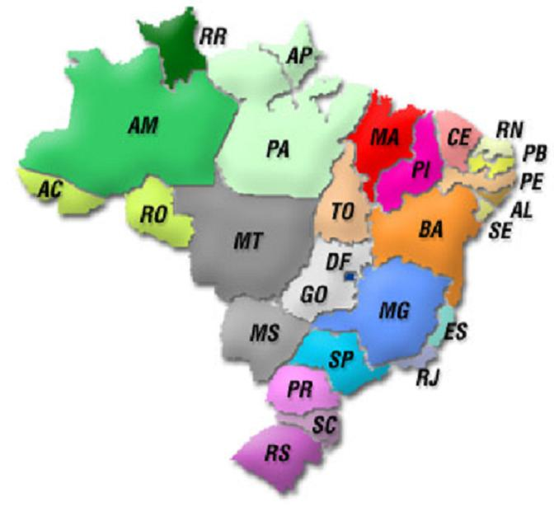


Doroteia
Gomes
Slides
Te Amo Brasil !
POESIA: Pense você....
Texto e formatação: Dorotéia Gomes.
doroteiagomes06@gmail.com
www.sergrasan.com
MÚSICA: AQUARELA DO BRASIL

